Slide 1
قلمرو عمومي هابرماس: مبادي

Slide 2
زمينة ظهور
زمينة ظهور نظرية قلمرو عمومي و كنش ارتباطي هابرماس: دولت‌هاي رفاه در اروپا و امريكا

Slide 3
شكل‌گيري قلمرو عمومي در اروپا
شكل‌گيري قلمرو عمومي در اروپا:
رشد مقدار محصولات كشاورزي فئودالي و گسترش واسطه‌گري
گرايش اشراف به واسطه‌گري در برابر گرايش پادشاهي به حمايت از فئودال‌ها
تكنولو‍ژي‌هايي كه به رونق واسطه‌گري كمك كردند مثل ماشين‌هاي بخار، حمل و نقل ريلي و دريايي و كارخانجات نساجي
ظهور طبقه خرده بور‍ژوا و درخواست آنها به شفافيت تصميمات حكومت براي مطمئن شدن از اينكه آن تصميمات به ضررشان نيست.

Slide 4
دريچه‌هاي ورود هابرماس به مسئله
زيست جهان در برابر سيستم
زبان و تعامل زباني در برابر كار (و نقد درون‌ماندگار هوركهايمر و ديالكتيك منفي آدُرنو)
علاقه يا كشش شناختي انتقادي در برابر كشش شناختي تجربي
(سه علاقه يا كشش شناختي: تجربي، اجتماعي-تاريخي، انتقادي)
تجربي= ابزاري؛ اجتماعي- تاريخي= تفهمي؛ انتقادي= رهايي‌بخش
- عقلانيت ارتباطي در برابر عقلانيت اجتماعي (وبر)

Slide 5
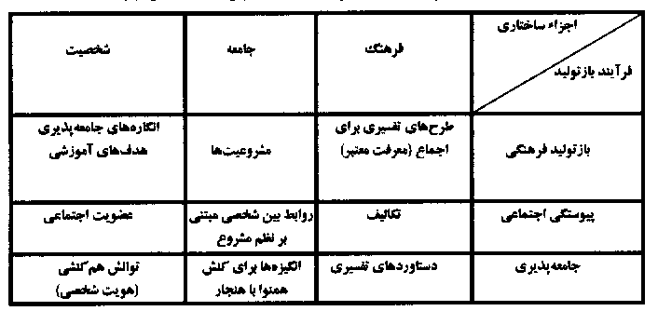
زيست‌جهان در برابر سيستم- اجزاي زيست جهان
نكته: همه جدول‌ها از منبع زير است:
مهدوي، محمدصادق و مباركي، محمد (1385). تحليل نظريه كنش ارتباطي هابرماس. فصلنامه علوم اجتماعي، 2 (8)، 2-21.

Slide 6
زيست‌جهان در برابر سيستم- اجزاي سيستم
اجزاي سيستم: 1. پول 2. قدرت
پول: توليد از طريق ابزارهاي تكنولو‍ژيك
قدرت: اعمال از طريق بروكراسي تكنولوژيك

Slide 7
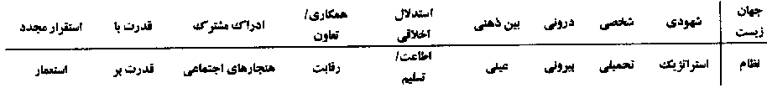
زيست جهان در برابر سيستم

Slide 8
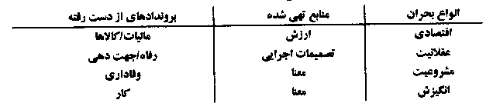
بحران‌هايي كه باعث تقابل زيست‌جهان و سيستم مي‌شود

Slide 9
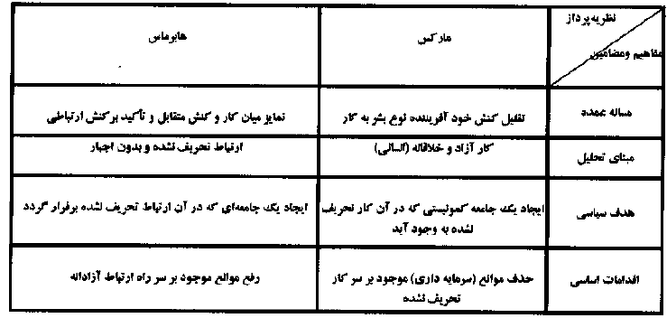
ارتباط (زبان مفاهمه) در برابر كار

Slide 10
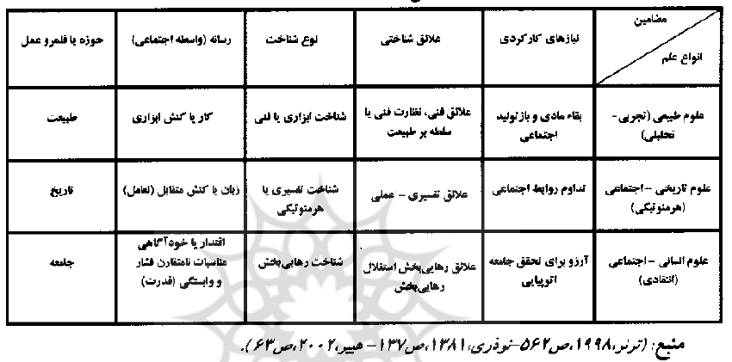
علاقه شناختي انتقادي در برابر علاقه شناختي تجربي

Slide 11
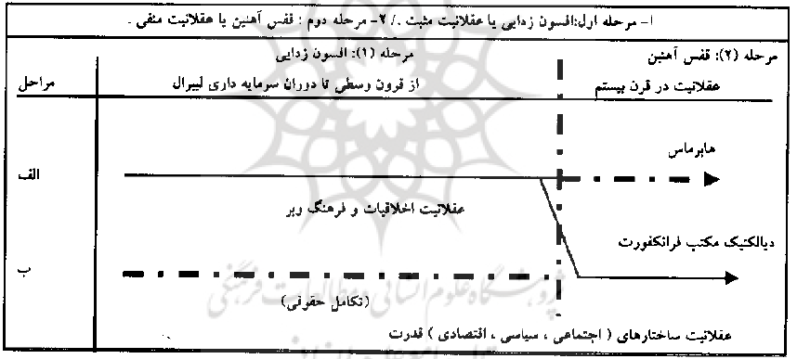
عقلانيت ارتباطي در برابر عقلانيت ابزاري وبر

Slide 12
چهار شرط برقراري كنش ارتباطي ايده‌آل
حق ابراز سخنان
فهم پذيري سخنان
صداقت در گفتار
درست بودن ادعاها

Slide 13
مهمترين كاروي‍ژه قلمرو عمومي
نقد سياست‌ورزي‌هاي نهفته در عقلانيت تكنولو‍ژيك؛
نقد ايدئولو‍ژي‌هاي پنهان در علم و ابزارهاي تكنولوژيك؛
آشكارسازي و نقد ايدئولو‍ژي‌هاي پنهان در گفتار؛
نقد عقلانيت مصرفي چيره شده به قلمرو عمومي؛
نقد همة موانعي كه رسيدن به اجماع و كنش ارتباطي را محدود مي‌كنند؛
- شفاف‌سازي و عقلاني‌سازي تصميمات دولت‌مردان

Slide 14
كتابخانه، بخشي از قلمرو عمومي
ظهور كتابخانه عمومي به مفهوم امروزي بعد از بحران اقتصادي 1930 اروپا و امريكا و پا گرفتن دولت‌هاي رفاه
كتابخانه‌هاي عمومي به‌عنوان مكان‌هايي براي پرورش علايق مصرفي
تحول كتابخانه‌هاي عمومي بعد از 1960 و ظهور گفتمان مسئوليت اجتماعي
بازتعريف كتابخانه، و به‌طور خاص و مهم، كتابخانة عمومي به عنوان بخشي از قلمرو عمومي و فراتر بردن مفهوم آزادي

Slide 15
كتابخانه، بخشي از قلمرو عمومي
- تفاوت بستر ظهور قلمرو عمومي در ايران و كشورهاي پيشرفته غربي و ضرورت تفاوت قائل شدن در نقش كتابخانه‌ها(ي عمومي) و ساير اركان قلمرو عمومي در ايران

